Slide 1
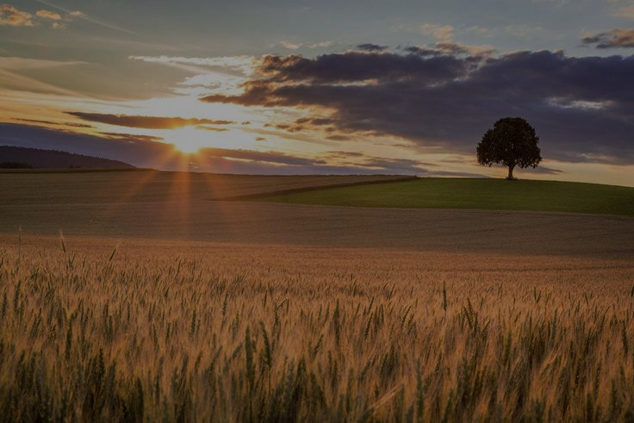
Природные богатства России: Земельные ресурсы

Slide 2
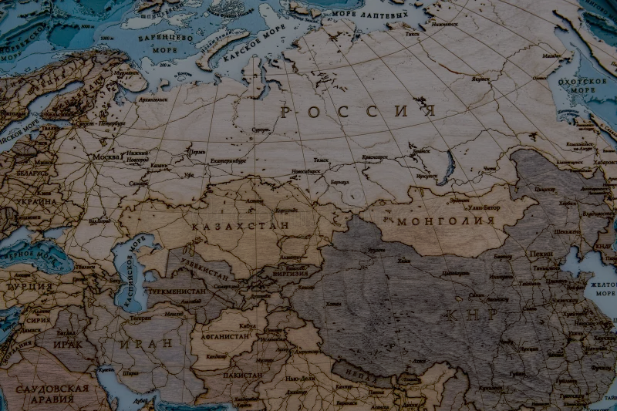
Площадь России - 1 713 млн га
В России до 550 миллионов гектаров – площадь плодородных земель
Для сравнения:
В Беларуси - около 20,8 млн га
В Украине 27,8 млн га
В США до 470 млн га

Slide 3
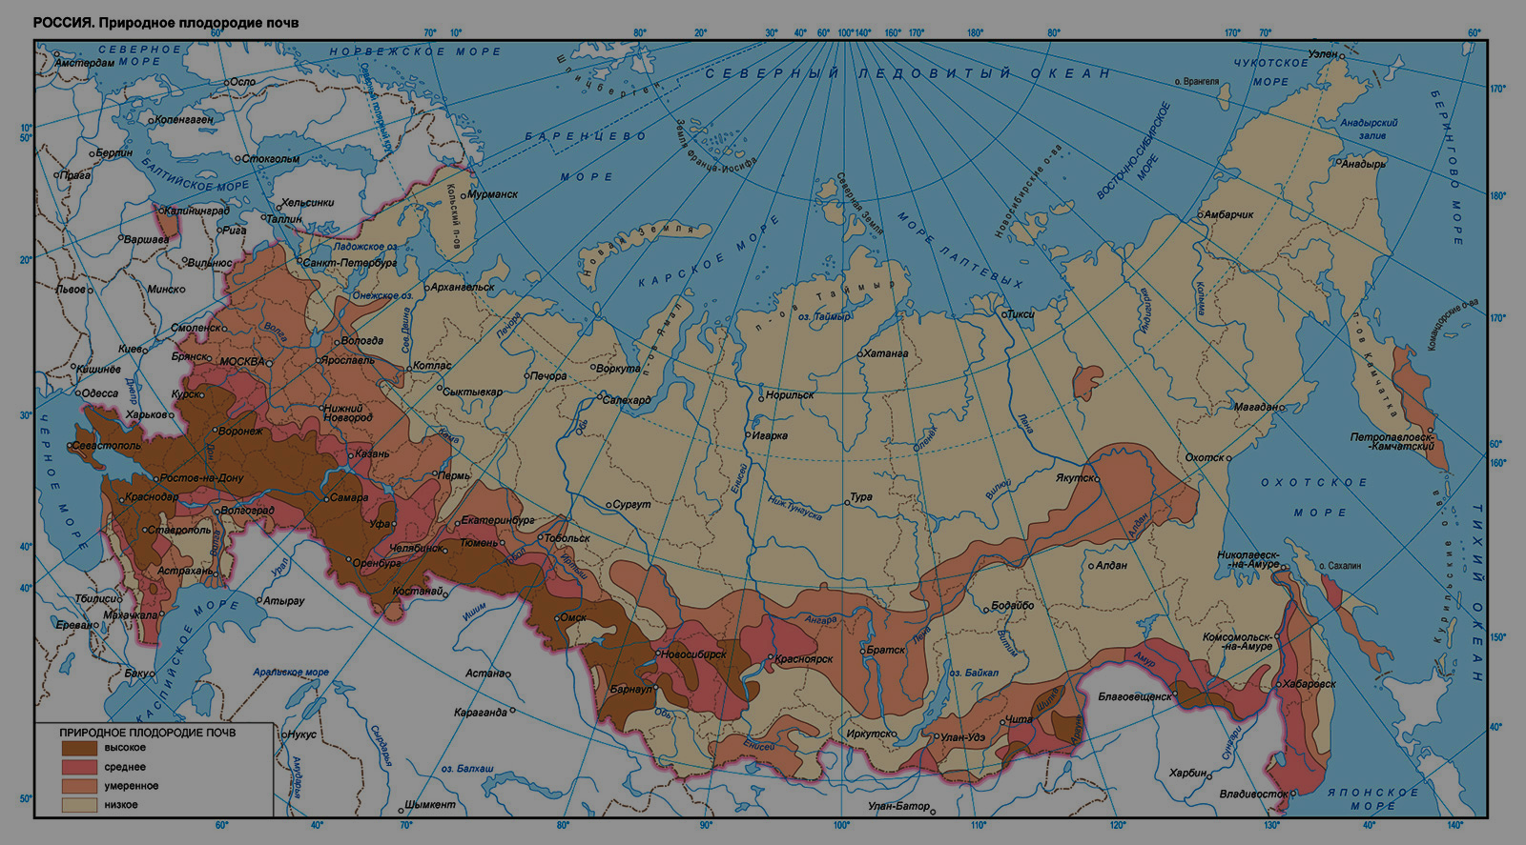
Основные сельскохозяйственные районы: Центральная и Центрально-Чернозёмная Россия, Северный Кавказ, юг России, Поволжье, Юг Урала и юг Западной Сибири

Slide 4
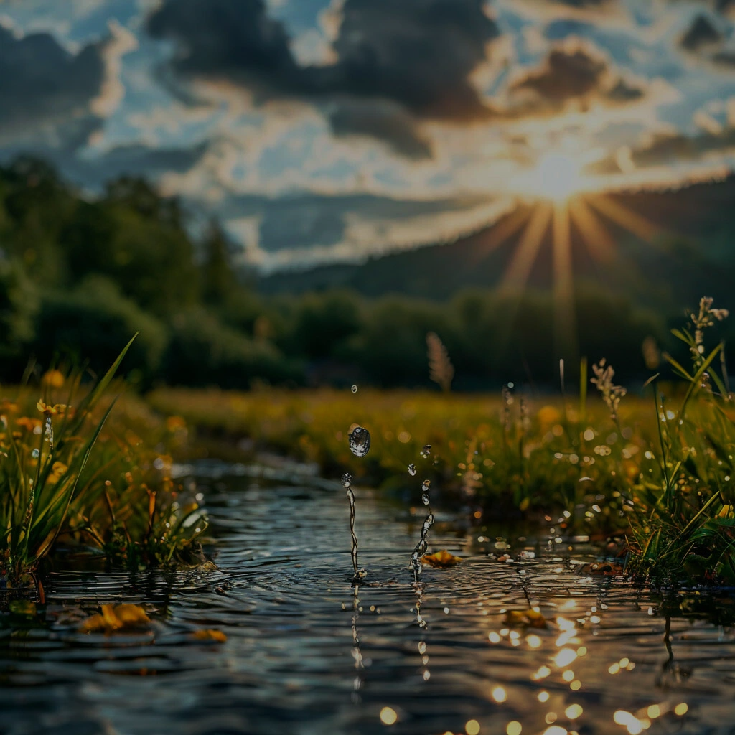
Природно-климатические факторы:
Температура и продолжительность тёплого периода определяют возможность выращивания различных культур.
Количество осадков и уровень увлажнения влияют на урожайность и необходимость орошения.
Рельеф территории определяет возможности механизированной обработки земель и риск эрозии.
Обеспеченность водой важна для растениеводства и животноводства.
Основные природные риски: засухи, суховеи, заморозки, переувлажнение и короткий вегетационный период.

Slide 5
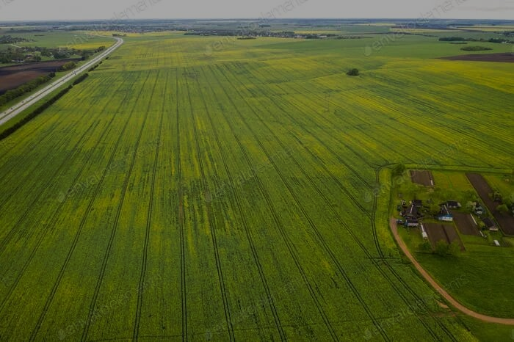
Растениеводство: пшеница, ячмень, рожь, кукуруза, подсолнечник, сахарная свёкла, картофель и овощи.
Животноводство включает разведение крупного рогатого скота, свиноводство, птицеводство и овцеводство.
Развитие животноводства тесно связано с кормовой базой и природными условиями.

Slide 6
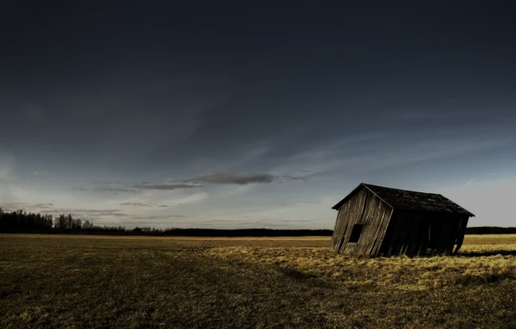
Проблемы использования земельных ресурсов
- Деградация почв при неправильном использовании
- Эрозия
- Засоление и заболачивание
- Загрязнение почв.
- Изменение климата
Возможные решения: севооборот, защита почв, мелиорация, восстановление плодородия и современные технологии.

Slide 7
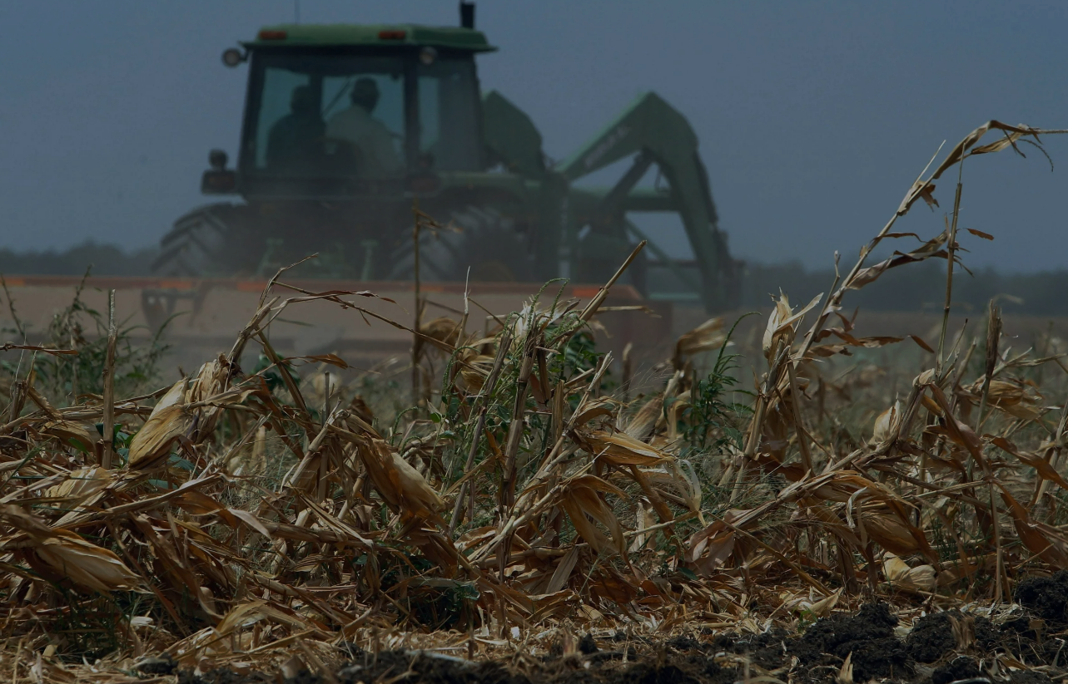
Экономические проблемы
Высокая стоимость кредитования для капиталоёмкого сельского хозяйства
- Снижение рентабельности
- Рост цен на ресурсы (удобрения, семена, топливо)
- Экспортные ограничения и нестабильность экспортных пошлин
Неравномерное распределение господдержки
Устаревшая техника и оборудование
Дефицит специалистов

Slide 8
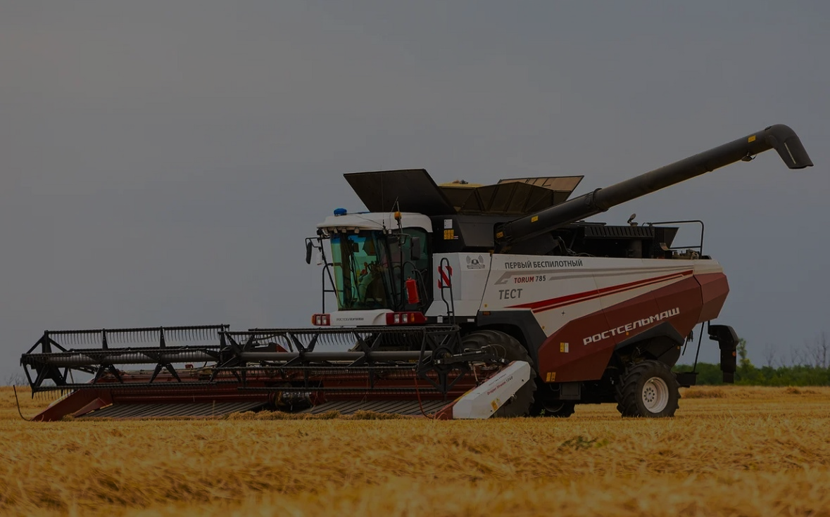
Перспективы развития
Внедрение новых технологий, автоматизации.
Восстановление плодородия и возвращение части заброшенных земель в сельскохозяйственный оборот.
Развитие технологий, позволяющих получать высокие урожаи при меньшем воздействии на почву.

Slide 9
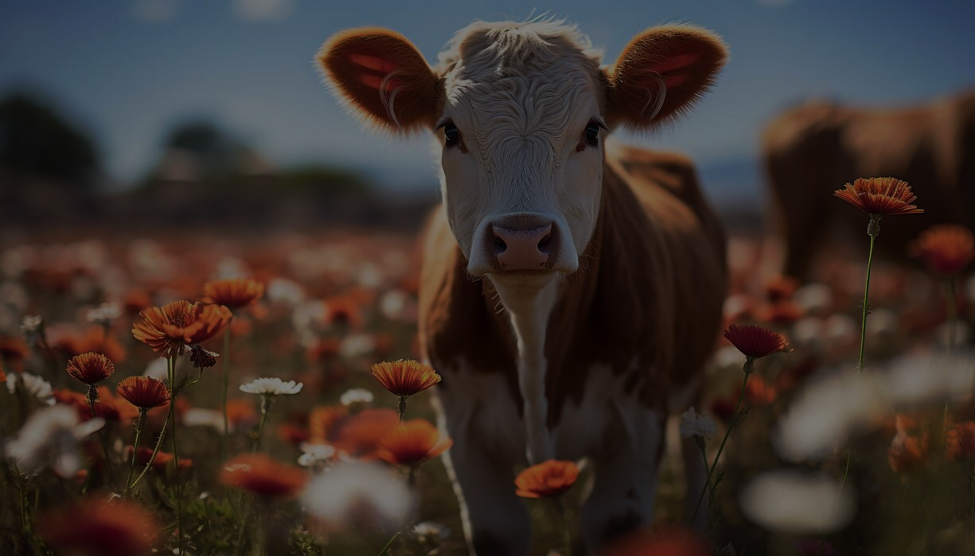
Заключение
Огромная территория России создаёт большие возможности для развития сельского хозяйства.
Природные условия распределены неравномерно, поэтому сельскохозяйственная специализация регионов различается.
Земля — стратегически важный природный ресурс, который необходимо использовать рационально.
Сохранение плодородия почв и внедрение современных технологий — ключевые условия устойчивого развития сельского хозяйства.

Slide 10


